Slide 1
系列课程—开始语
第一章
ARM简介
讲师：廖小飞

Slide 2










为什么学习知识点—提问
嵌入式是什么？
什么是arm呢？
嵌入式开发环境如何搭建

Slide 3


课程目标--学习重点
嵌入式系统介绍
SOC介绍
ARM介绍
开发板介绍
开发环境搭建

Slide 4
第一节
嵌入式系统介绍

Slide 5

嵌入式系统介绍
嵌入式系统的概念：
以应用为中心
以计算机技术为基础
对软硬件进行裁剪
对功能，可靠性，成本，体积，功耗有严格要求
专用计算机系统

Slide 6
嵌入式技术的发展历史
三大阶段：
1.SCM(Single Chip Microcomputer）
又称单片微型计算机，简称单片机，是指随着大规模集成电路的出现及其发展，将计算机的CPU，RAM，Flash和I/O接口集成在一片芯片上，形成芯片级的微型计算机。
2.MCU(Micro Controller Unit)
微控制器阶段，根据对象系统要求扩展各种外围电路与接口电路，突显其对象的智能化控制能力。
3.SoC（System On Chip）
随着设计与制造工艺的发展，集成电路设计从晶体管的集成发展到逻辑门的集成，现在又发展到IP的集成，即SoC设计技术。

Slide 7
SOC介绍
SOC概念：
System on Chip，简称Soc，也即片上系统。
从独立功能的芯片组合成的一个系统，集成到一个芯片上的系统。
SoC是一个微小型系统。
如果说中央处理器(CPU)是大脑,那么SoC就是包括大脑、心脏、眼睛和手的系统。

Slide 8

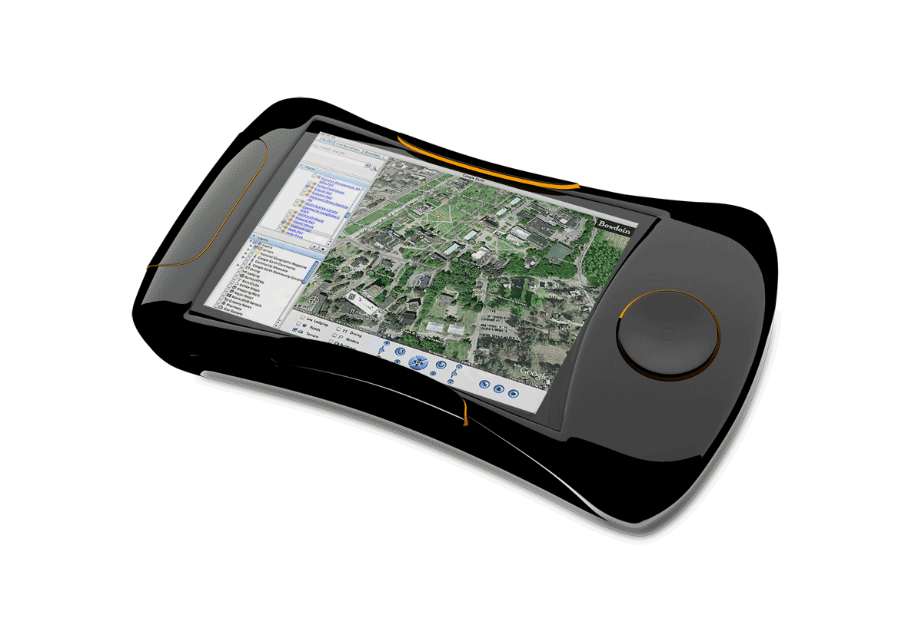
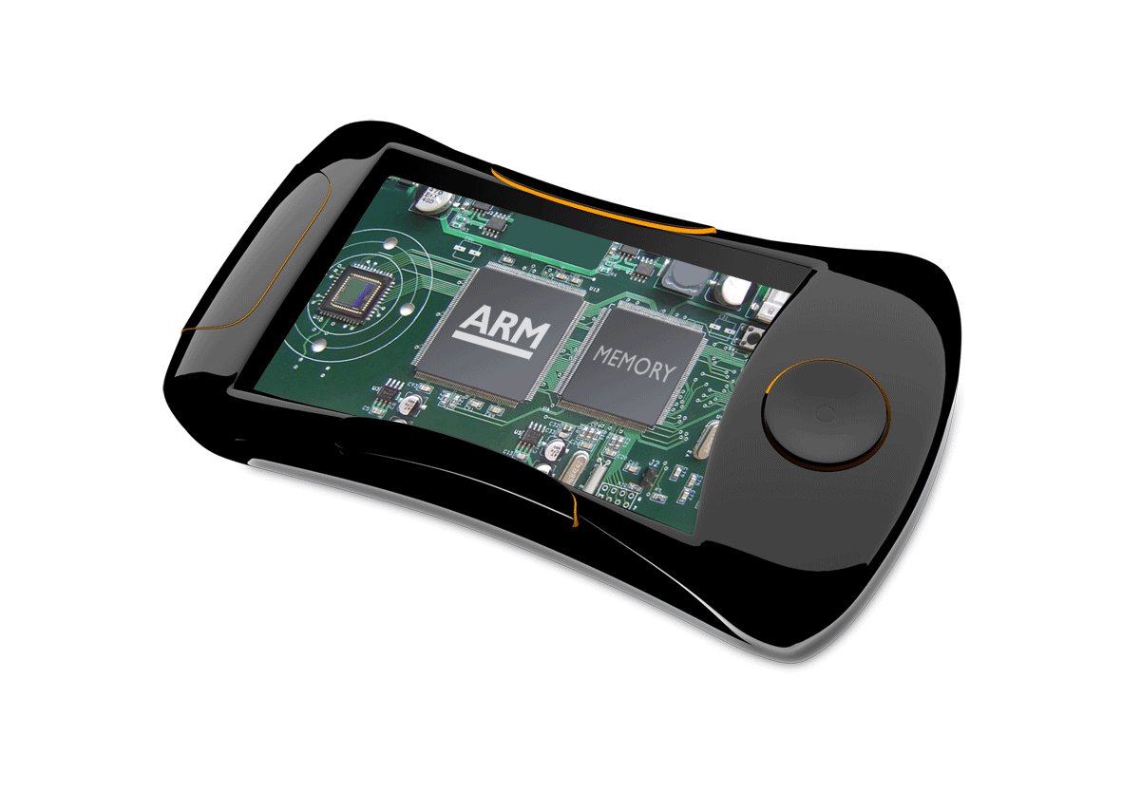
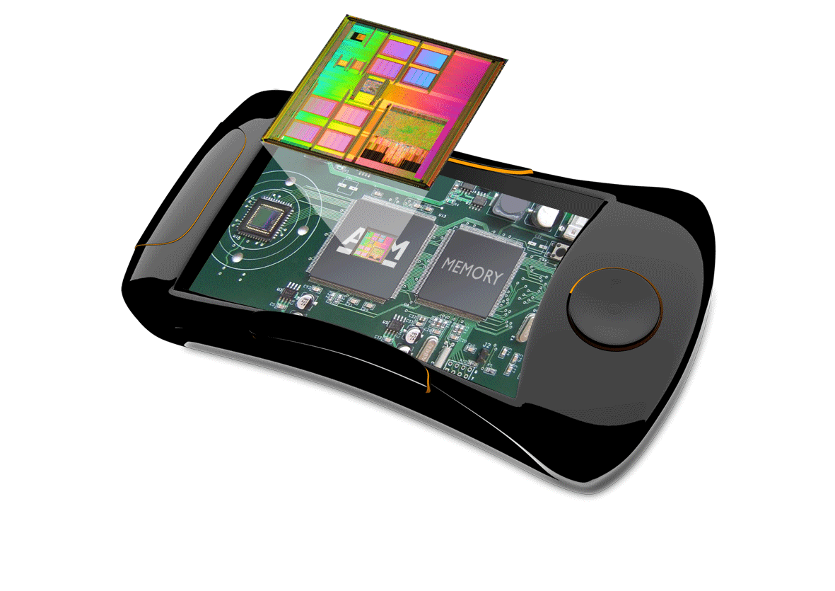
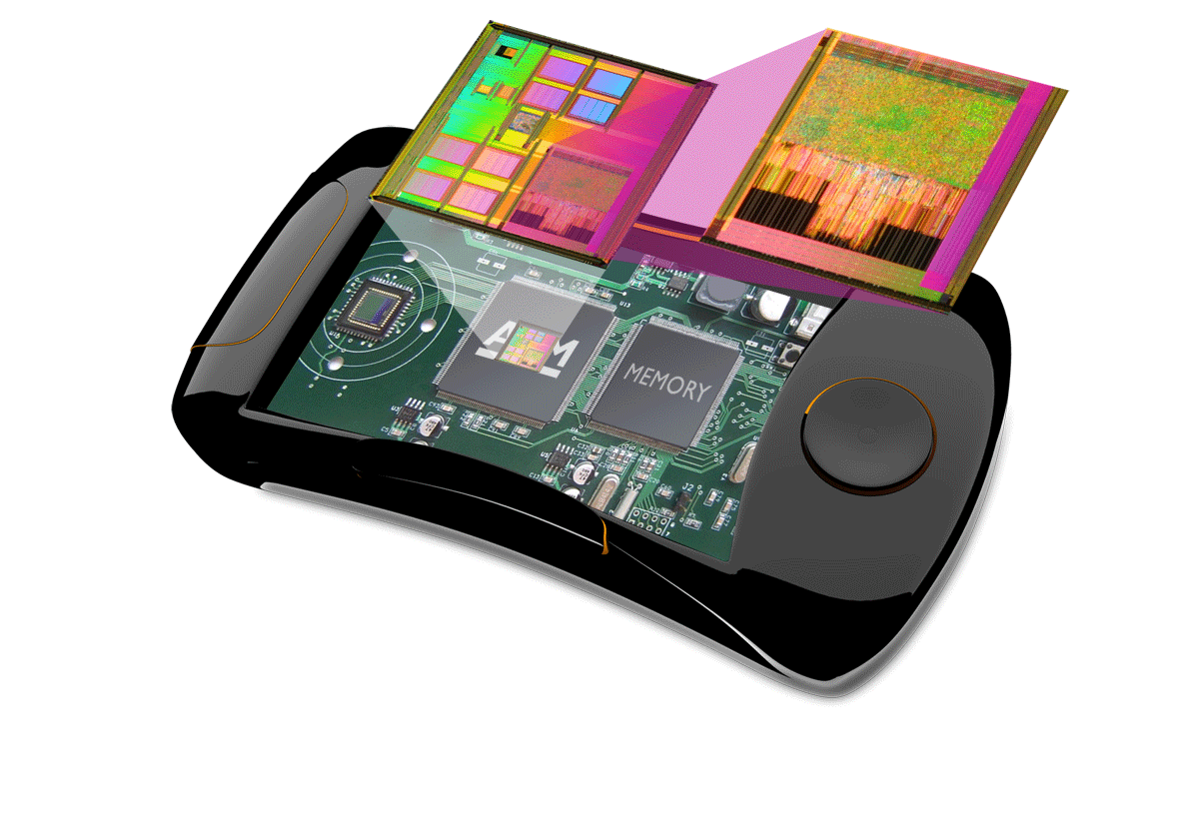




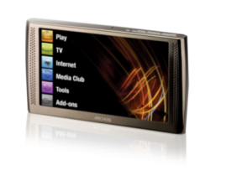
SOC介绍
Processor IP – Design of the brain of the chip
Physical IP – Design of the building blocks of the chip
Software development tools

Slide 9
第二节
ARM介绍

Slide 10

ARM介绍
ARM公司历史1：
1978年12月5日，物理学家赫尔曼·豪泽（Hermann Hauser）和工程师ChrissCurry，在英国剑桥创办了CPU公司（Cambridge Processing Unit），主要业务是为当地市场供应电子设备。

Slide 11

ARM介绍
ARM公司历史2：
1979年，CPU公司改名为Acorn计算机公司。
1985年，Roger Wilson和Steve Furber设计了他们自己的第一代32位、6M Hz的处理器，用它做出了一台RISC指令集的计算机，简称ARM（Acorn RISC Machine）。这就是ARM这个名字的由来。

Slide 12

ARM介绍
ARM公司历史3：
1990年11月27日，Acorn公司正式改组为ARM计算机公司。苹果公司出资150万英镑，芯片厂商VLSI出资25万英镑，Acorn本身则以150万英镑的知识产权和12名工程师入股。公司的办公地点非常简陋，就是一个谷仓。

Slide 13
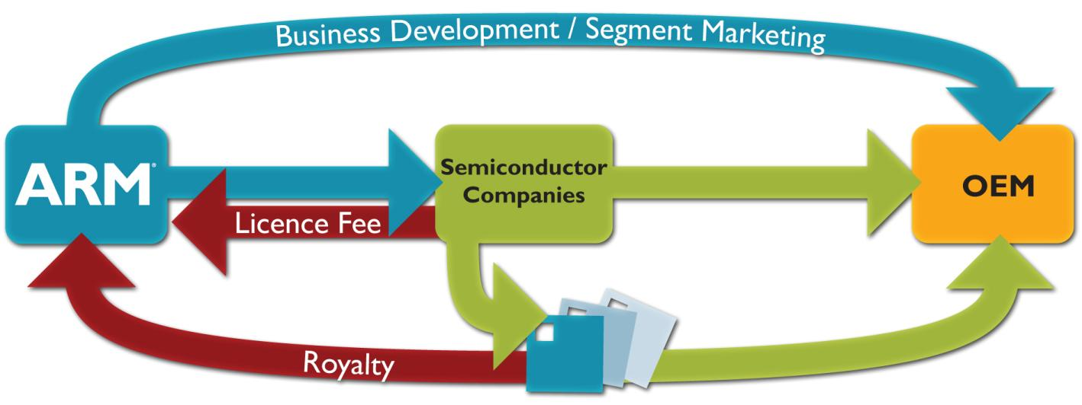
ARM介绍
ARM公司历史4：
公司成立后，业务一度很不景气。由于缺乏资金，ARM做出了一个意义深远的决定：自己不制造芯片，只将芯片的设计方案授权（licensing）给其他公司，由它们来生产。正是这个模式，最终使得ARM芯片遍地开花。

Slide 14
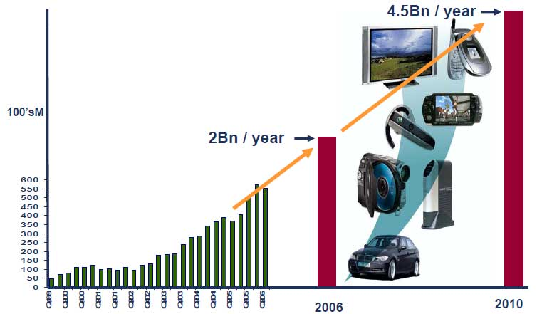
ARM介绍
ARM公司历史5：
2006年，全球ARM芯片出货量为20亿片，2010年预计将达到45亿片。
2007年底，ARM的雇员总数为1728人，持有专利700项（另有900项正在申请批准中），全球分支机构31家，合作伙伴200家，年收入2.6亿英镑。

Slide 15



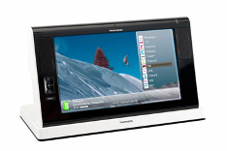


ARM市场
>4 Billion ARM Processors Each Year
Everex Cloudbook UMPC
GCT Semiconductor – ARM9 Processor
Garmin Nuvi 205
ST Cartesio Processor - ARM926
Importek Apollo VoIP Video Phone
ARM9 + Marvell Xscale processor
Thomson WiFi Tablet
TI DaVinci TMS320DM6441 – ARM926EJ-S
Artega - Artega GT (Dual-Dashboard Display)
Fujitsu MB86R01 "Jade" graphics controller
ARM926EJ-s + Jazelle Java Acceleration Technology
VivoPay – Vivo Kiosk
ARM Powered

Slide 16

ARM介绍
ARM Changing Your Life

Slide 17

ARM指令体系发展历史
基于指令集体系结构（构架ISA）的分类
ARM V4 体系增加了半字存储操作，对调试的支持
ARM V5 体系增加了DSP指令支持和对Java指令的支持
ARM V6 体系增加了媒体指令
加入了超过60条SIMD单指令多数据指令
ARMv6
x1-4
ARM1176JZ(F)-S™
ARM1156T2(F)-S™
ARM1136J(F)-S™
ARMv5
ARM968E-S™
ARM926EJ-S™
ARM7EJ-S™
ARM946E-S™
ARMv4
ARM922T™
SC100™
ARM7TDMI(S)™

Slide 18

ARM指令体系发展历史
ARM V7 体系定义了三种独立的内核型
ARM Cortex-A family:应用领域
ARM Cortex-R family:实时领域
ARM Cortex-M family:控制领域
...2GHz
Unparalleled Applicability
x1-4
Cortex-A9
Cortex-A8
x1-4
Cortex-A5
Cortex-R4(F)
Cortex-M4
Cortex™-M3
Cortex-M1
12k gates...
Cortex-M0

Slide 19
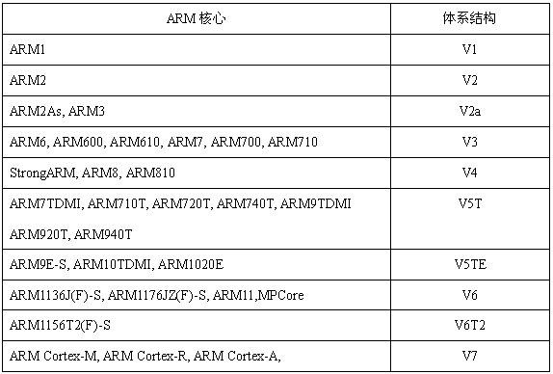
ARM指令体系发展历史

Slide 20
ARM介绍
总结：
含义：
1.代表一个公司的名字：arm公司
2.对一类微处理器的通称：arm处理器
3.代表一种技术的名字
ARM处理器的特点：
1.高速度
2.低功耗
3.低价格
应用领域：
1.无线通信，消费电子
2.汽车电子，工业控制和网络设备

Slide 21
ARM开发板介绍
Mini2440开发板
CPU采用ARM920T核心的三星S3C2440SOC
64MB SDRAM，256MB Nand Flash
3.5寸 LCD显示屏
丰富的接口
丰富的开发资料

Slide 22
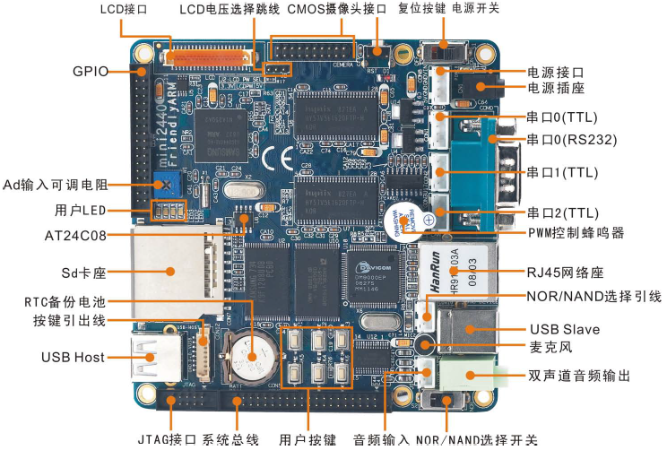
ARM开发板介绍
Mini2440开发板

Slide 23
第二节
开发环境搭建

Slide 24
开发环境搭建
示意图：
PC机
minicom
tftp服务
串口调试
RS232
RJ45
USB
ARM开发板
tftp下载

Slide 25
开发环境搭建
软件开发环境搭建
一：安装编译器
1. mkdir /usr/local/arm
2. tar xjvf arm-linux-gcc-4.4.3.tar.bz2 –C /usr/local/arm
3. vim /etc/profile
+
PATH=/usr/local/arm/4.4.3/bin:$PATH
4. source /etc/profile

Slide 26
开发环境搭建
软件开发环境搭建
二：安装minicom
1. 安装：sudo apt-get install minicom
2. 配置：minicom -s
3. 使用：
命令:
ctrl a + q quit
ctrl a + w lineWrap
ctrl a + z help

Slide 27
开发环境搭建
三：安装TFTP服务
1. sudo apt-get install tftp tftpd xinetd
2. sudo vim /etc/xinetd.d/tftp
service tftp
{
socket_type = dgram
protocol = udp
wait = yes
user = root
server = /usr/sbin/in.tftpd
server_args = -s /tftpboot
disable = no
per_source = 11
cps = 100 2
flags = IPv4
}
3. sudo mkdir /tftpboot
4. sudo chmod 777 /tftpboot -R
5. sudo /etc/init.d/xinetd restart

Slide 28
开发环境搭建
软件开发环境搭建
四：安装NFS服务
1. sudo apt-get install nfs-kernel-server
2. sudo vim /etc/exports
+
/nfsroot *(rw,sync,no_root_squash)
3. sudo /etc/init.d/portmap restart
4. sudo /etc/init.d/nfs-kernel-server restart
5. showmount -e

Slide 29
开发环境搭建
软件开发环境搭建
编译安装u-boot
1. tar xvf bootloader.tar
2. cd bootloader
3. cd u-boot
4. make distclean
5. make mini2440_config
6. make -j2
7. cp u-boot.bin ~/桌面
8.使用mini2440提供的MiniTools 烧写到开发板中
注：开发板的S2开关搬到nor处。

Slide 30
开发环境搭建
U-boot使用：
1. 下载裸板程序到内存：
tftp 0x30000000 arm.bin
2. 运行裸板程序：
go 0x30000000
3. 设置内核启动参数:
set bootargs root=/dev/nfs rw nfsroot=192.168.0.1:/nfsroot ip=192.168.0.230 console=ttySAC0,115200
注意： 主机IP和开发板IP
4.从主机下载内核到内存：
tftp 0x30008000 zImage
5.启动内核:
bootm 0x30008000
6.自动启动:
set bootcmd tftp 0x30008000 zImage\;
bootm 0x30008000

Slide 31
ARM裸板程序开发流程
软件编写流程：
开始
在PC主机上编写应用程序：vim
在PC主机上编译应用程序：arm-linux-gcc
使用TFTP下载到开发板运行
通过串口反馈调试信息

Slide 32
ARM裸板程序开发流程
软件编译流程：
一：预编译：arm-linux-gcc -E
二：编译：arm-linux-gcc -S
三：汇编：arm-linux-gcc -c
四：链接：arm-linux-ld
注意：在有操作系统的时候，系统会自动指定链接地址
在没有操作系统的时候，需要手动指定链接地址

Slide 33
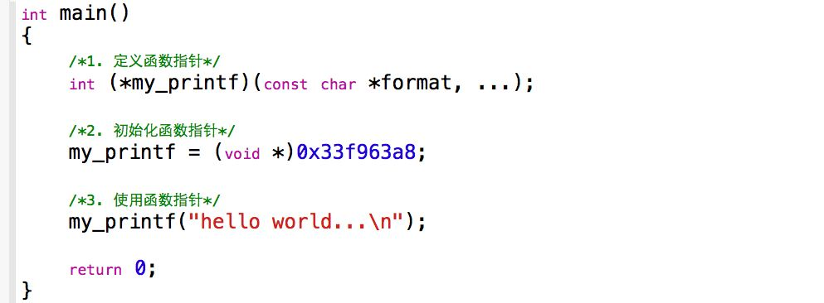
ARM裸板程序调试
使用串口打印调试：

Slide 34
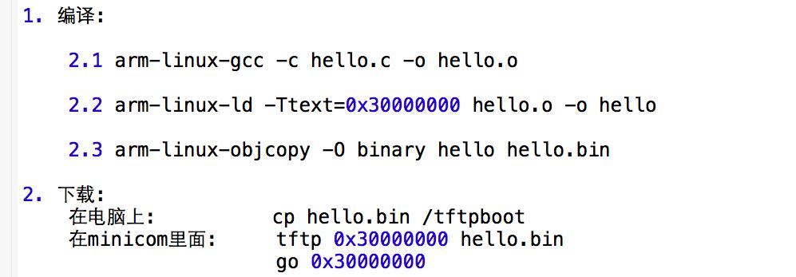
ARM裸板程序调试
编译hello world程序：

Slide 35

课程总结
本节课程内容
嵌入式介绍
开发环境搭建
下节课程
arm指令系统
Notes:
本节课程主要讲了什么？通过本节课程的学习我们掌握了什么？解决什么问题？
下节课程我们要学习什么？
35

